Slide 1

О реализации национального проекта «Культура»
в Пермском крае
20 июня 2019

Slide 2

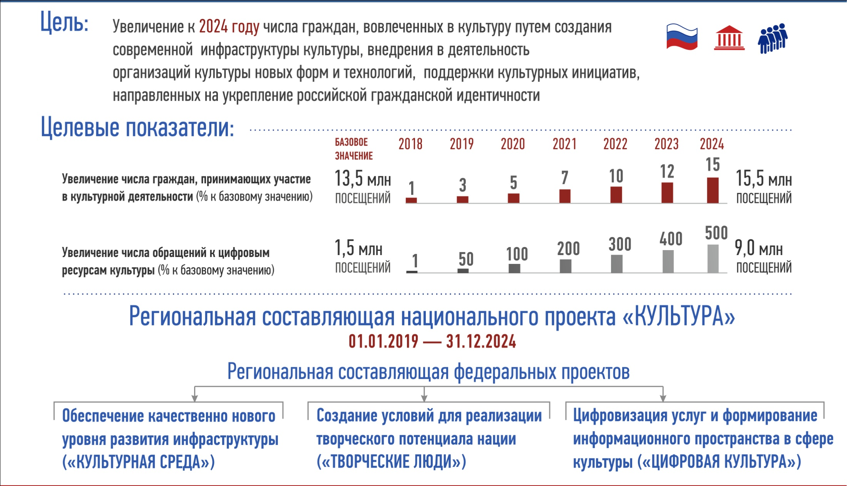
1. Цель, целевые показатели и структура региональной составляющей национального проекта
2

Slide 3
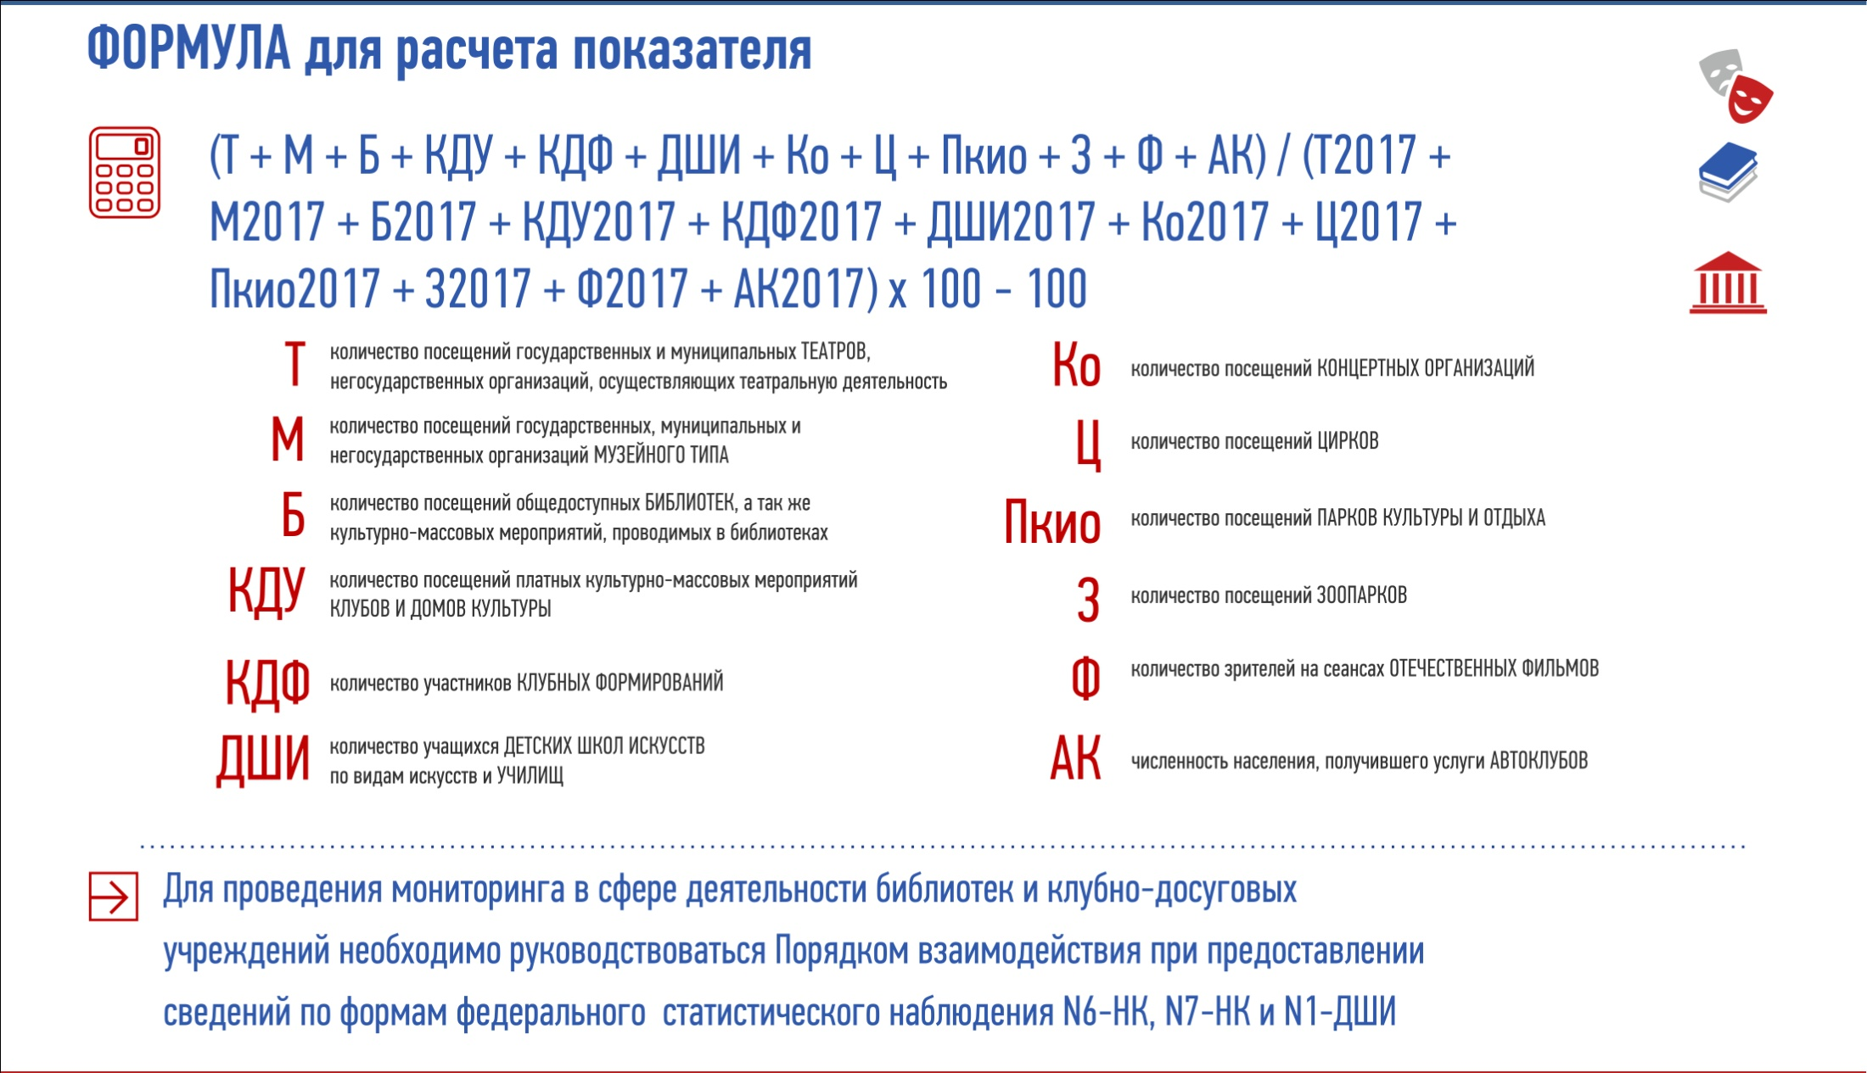
2. Расчет показателя «Увеличение на 15 % числа посещений организаций культуры (%)»
3

Slide 4
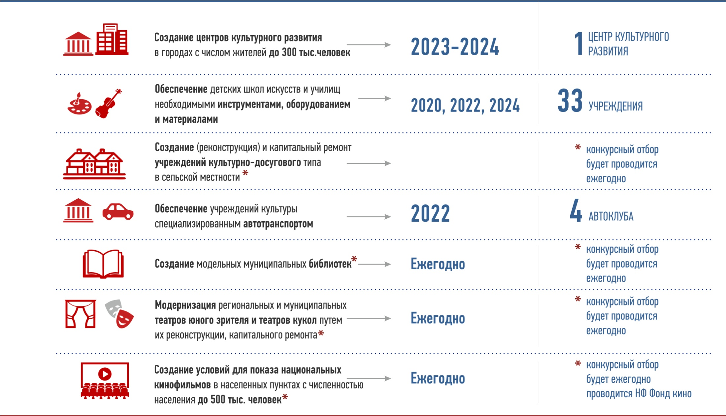
4. Региональный проект «Обеспечение качественно нового уровня развития инфраструктуры («Культурная среда»)
4

Slide 5
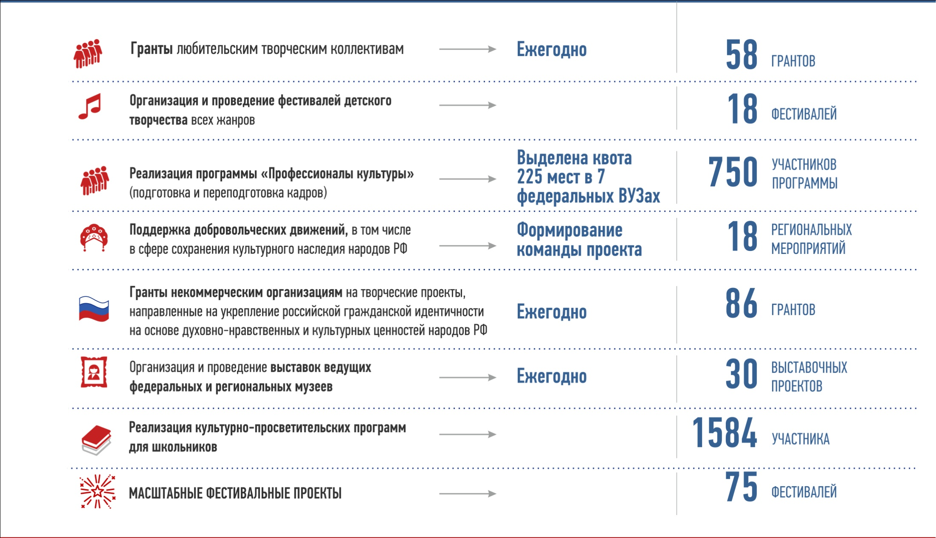
5. Региональный проект «Создание условий для реализации творческого потенциала нации («Творческие люди»)»
5

Slide 6
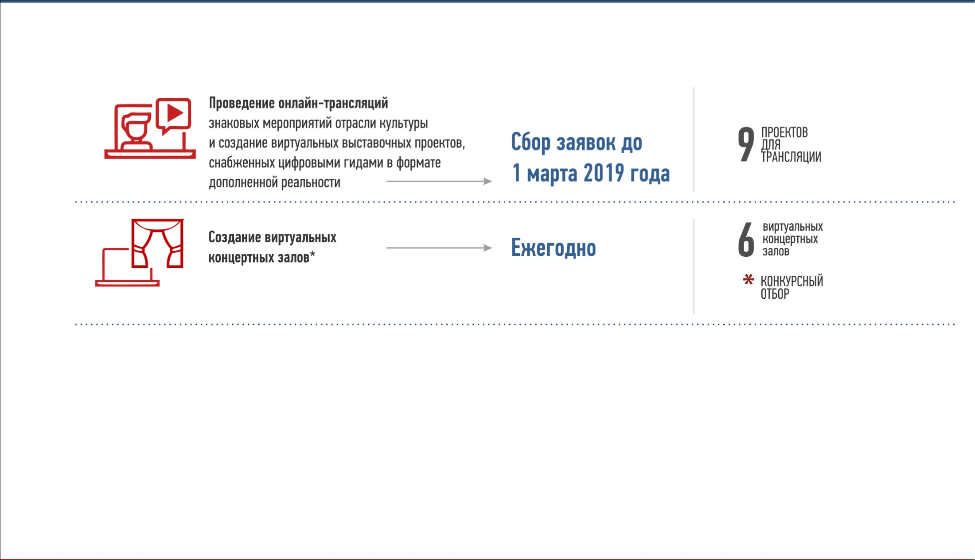
6. Региональный проект «Цифровизация услуг и формирование информационного пространства в сфере культуры («Цифровая культура»)»
6

Slide 7
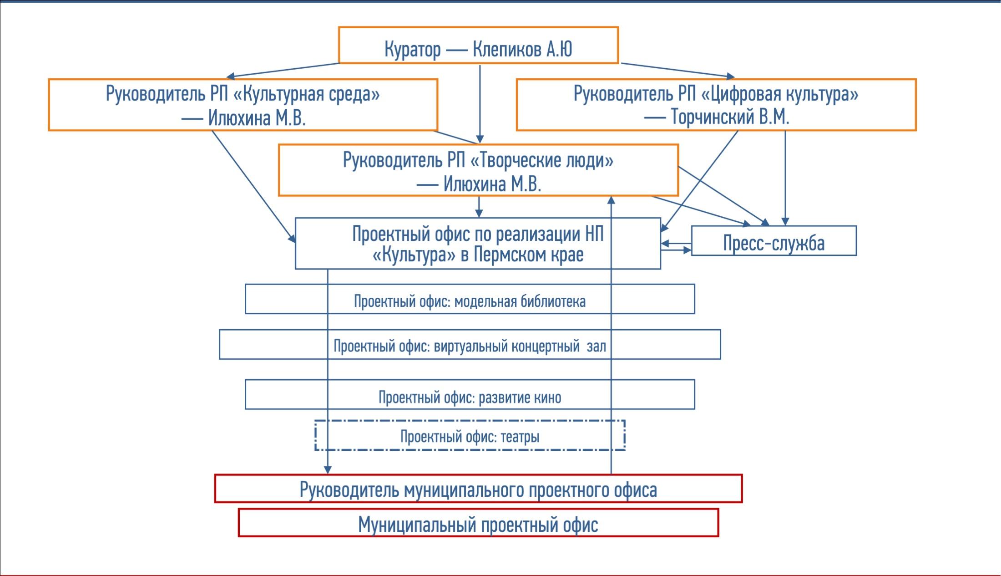
Управление национальным проектом «Культура» в Пермском крае
7

Slide 8
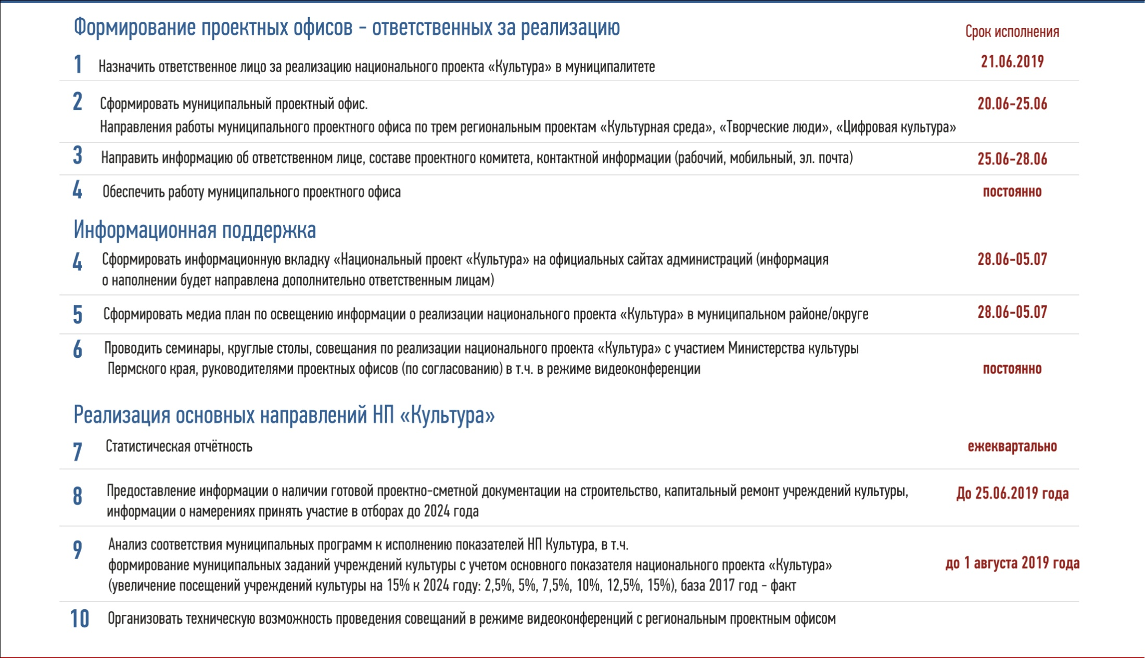
Дорожная карта реализацией национального проекта «Культура» в Пермском крае
8

Slide 9
СПАСИБО ЗА ВНИМАНИЕ!
9

